Slide 1
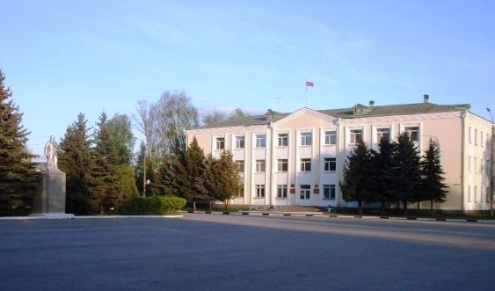
Отчет главы администрации Воскресенского муниципального района за 2017 год

Slide 2
Консолидированный бюджет района

Slide 3
Поступления от использования муниципального имущества

Slide 4
Экономия бюджетных средств от проведения закупок в форме торгов и методом запросов котировок
2,4 млн. руб.
930,2 тыс. руб.
местный бюджет
1,4 млн. руб.
областной бюджет
91,4 тыс. руб.
внебюджетные средства

Slide 5
В 2017 году осуществлялась реализация 18 муниципальных программ, на финансовое обеспечение реализации которых было направлено из разных источников 528,8 млн.руб. (в 2016 году - 482,0 млн.руб.).

Slide 6
Налоговые доходы

Slide 7
Неналоговые доходы

Slide 8
Объем отгруженной продукции, млн.руб.

Slide 9
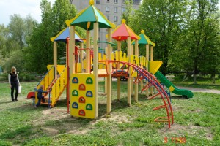
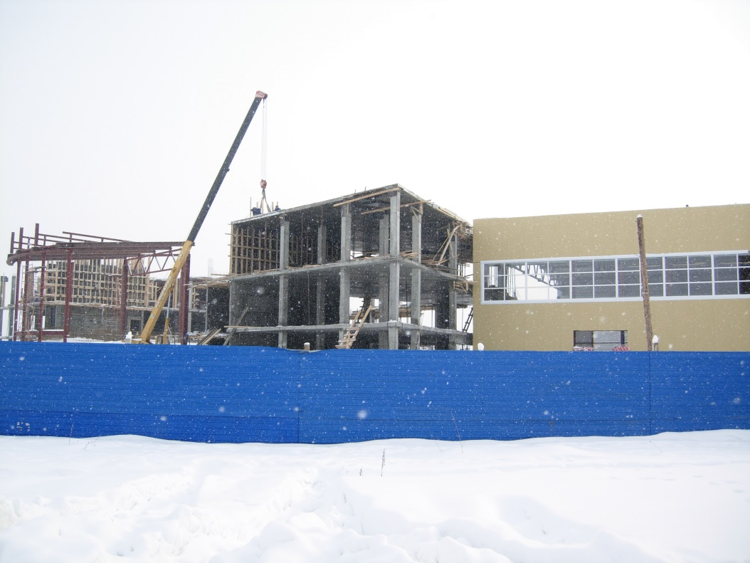
Лидирующие отросли экономики:
Обрабатывающие производства – 35,9%
Строительство – 24,9%
Торговля – 21,2%

Slide 10
Программа развития производительных сил
Реализовано 24 из 24 мероприятий
Получено 393 млн. руб. продукции
Получено 18,5 млн. руб. налогов
Привлечено 57,7 млн. руб. инвестиций
Создано 25 новых рабочих мест

Slide 11
ООО «Светлоярское»

Slide 12
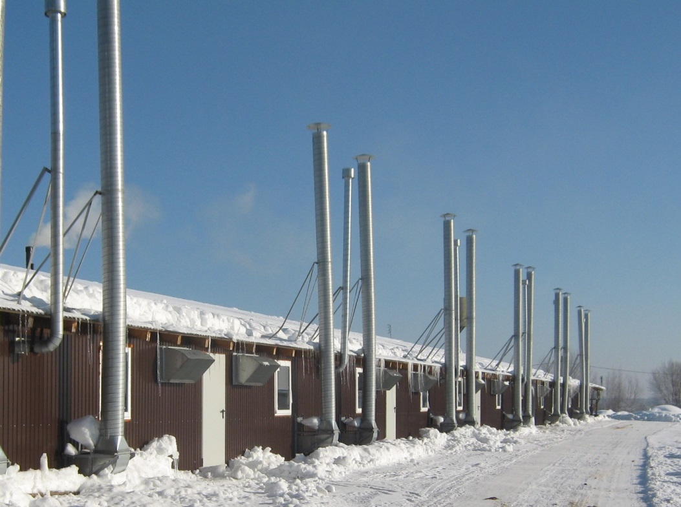
В 2017 году запущена первая рабочая камера выращивания шампиньонов ООО «Агрокомбинат «Ветлужский»

Slide 13
О промышленности

Slide 14
Предприятиями лесного комплекса
заготовлено 184,0 тыс.куб.м древесины
произведено 33,5 тыс.куб.м пиломатериалов
реализовано продукции на
509,3 млн.руб.

Slide 15
ООО «Рельеф»

Slide 16
На территории района работают 14 арендаторов. Площадь под арендой 56% от площади лесничества.

Slide 17
«День посадки леса 2017»

Slide 18
Благодаря противопожарным мероприятиям лесных пожаров в 2017 году не зарегистрировано

Slide 19
Воскресенское районное лесничество заняло 2 место из 35 районных лесничеств в конкурсе «Лучшее лесничество года»

Slide 20
ООО «Светлояр»

Slide 21
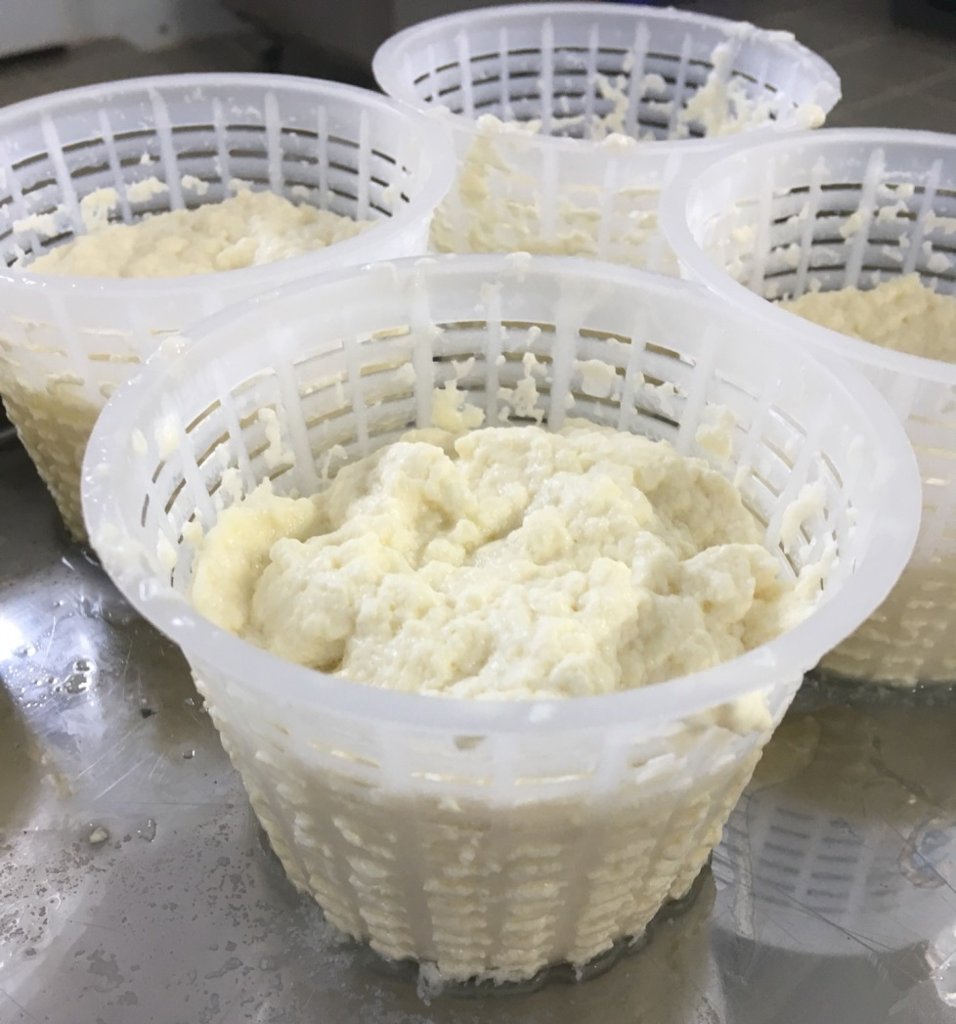
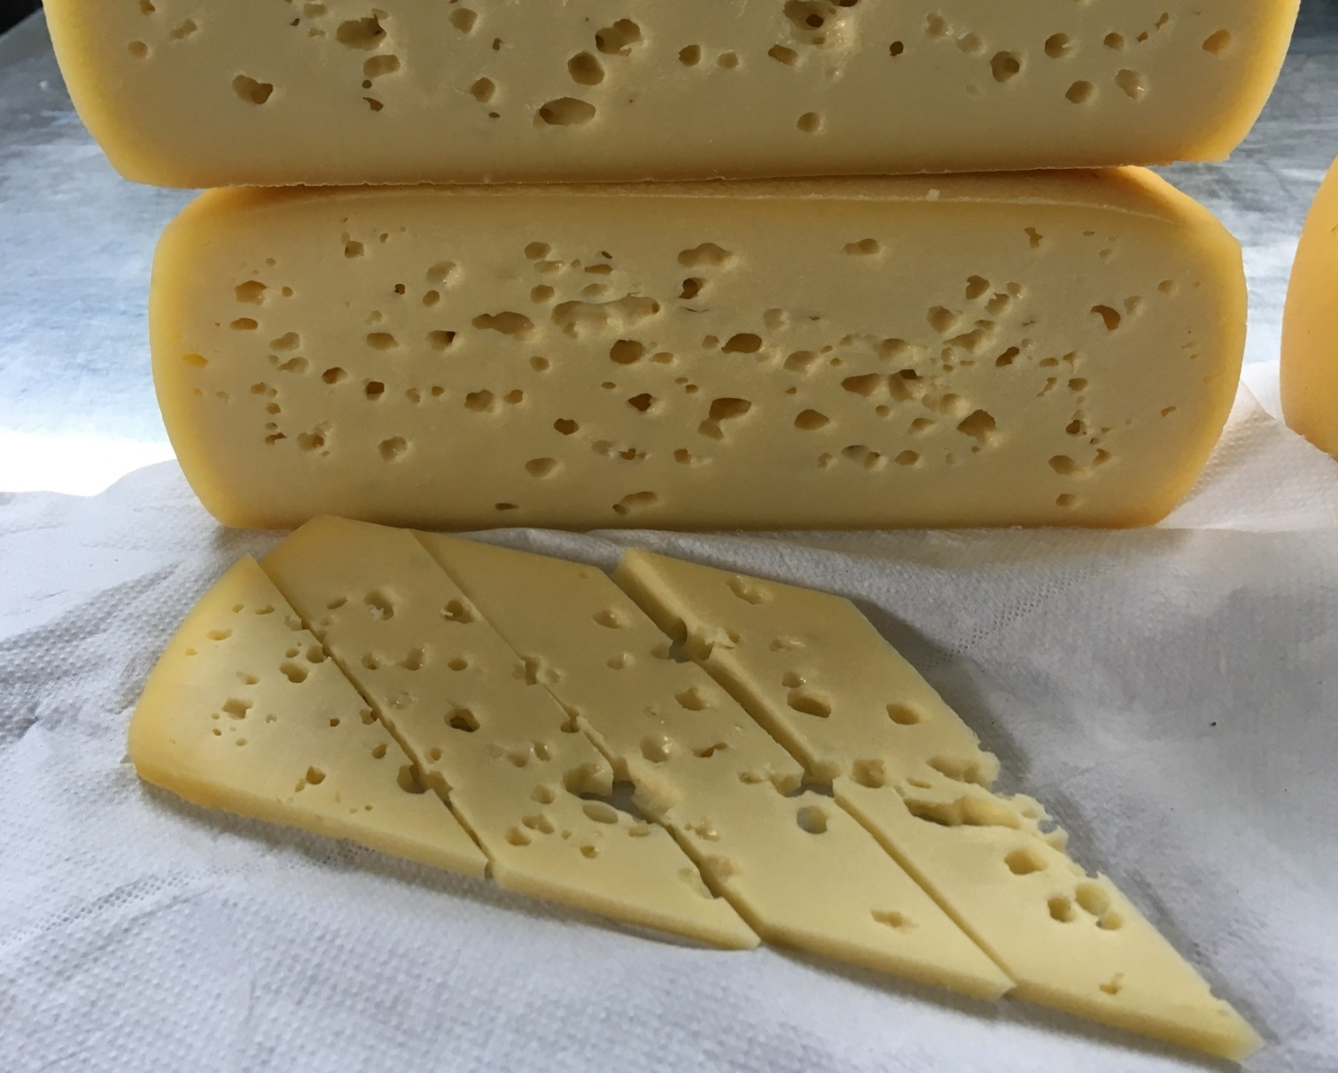
Продукция ООО «Светлоярское»

Slide 22
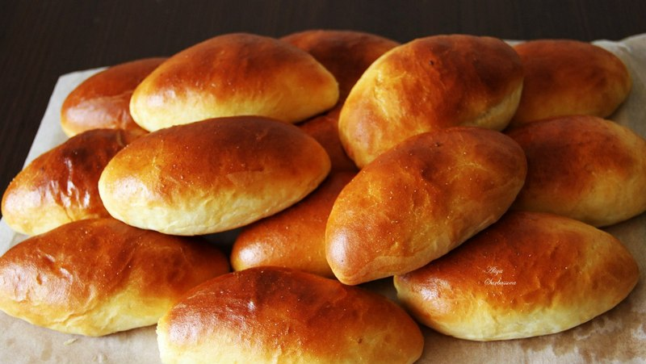
Ерошкина
Продукция предприятия
ИП Ерошкиной Т.Е.

Slide 23
Индекс физического объема продукции сельского хозяйства составил 113,6%, в т.ч.: растениеводство – 133,1%, животноводство – 107,6%.

Slide 24
Важное место занимает производство кормов для животноводства

Slide 25
Растениеводство
Посевная площадь
2102 га
Уборочная площадь
1583 га
Намолочено 1936,4 т зерна
Средняя урожайность 12,2 ц/га

Slide 26
Поголовье коров возросло на 16 голов и составило 696 голов

Slide 27
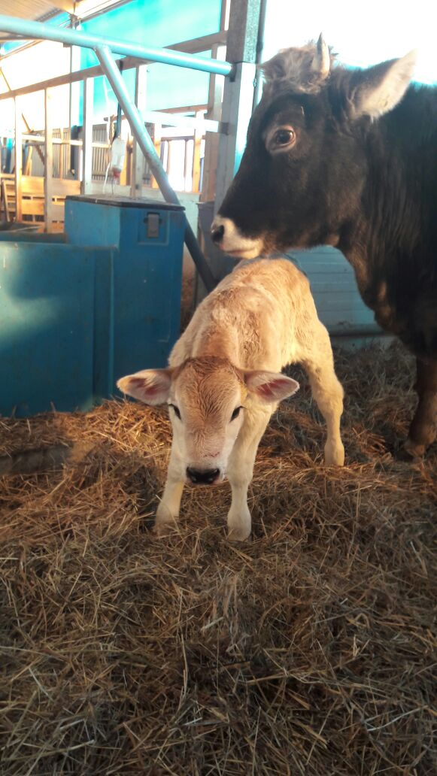
ООО «Светлоярское»
Покаляев А.С.

Slide 28
Доля занятых в сфере малого и среднего бизнеса от общей численности занятых в экономике района составила 65,4%

Slide 29
Воскресенский Фонд поддержки предпринимательства получил Сертификат на соответствие Стандарту деятельности центров поддержки предпринимательства

Slide 30
На территории района зарегистрировано: - 12 средних предприятий - 92 малых предприятия - 487 предпринимателей без образования юридического лица

Slide 31
Потребительский рынок

Slide 32
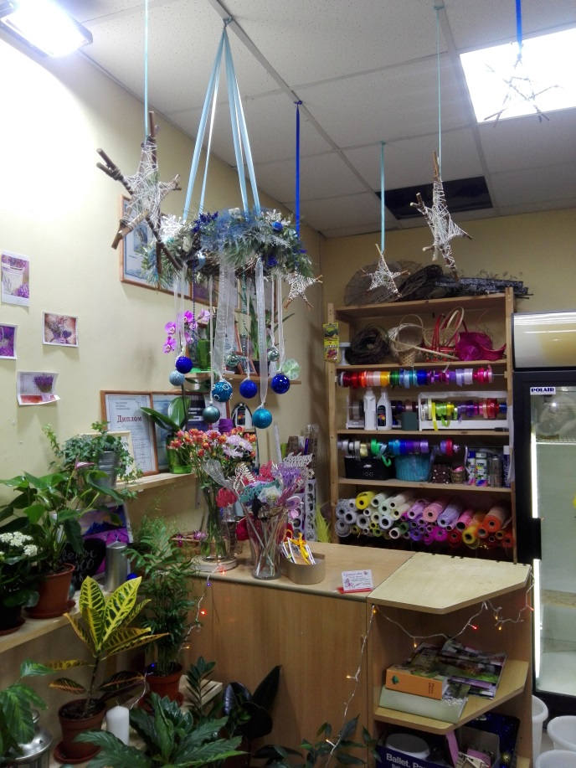
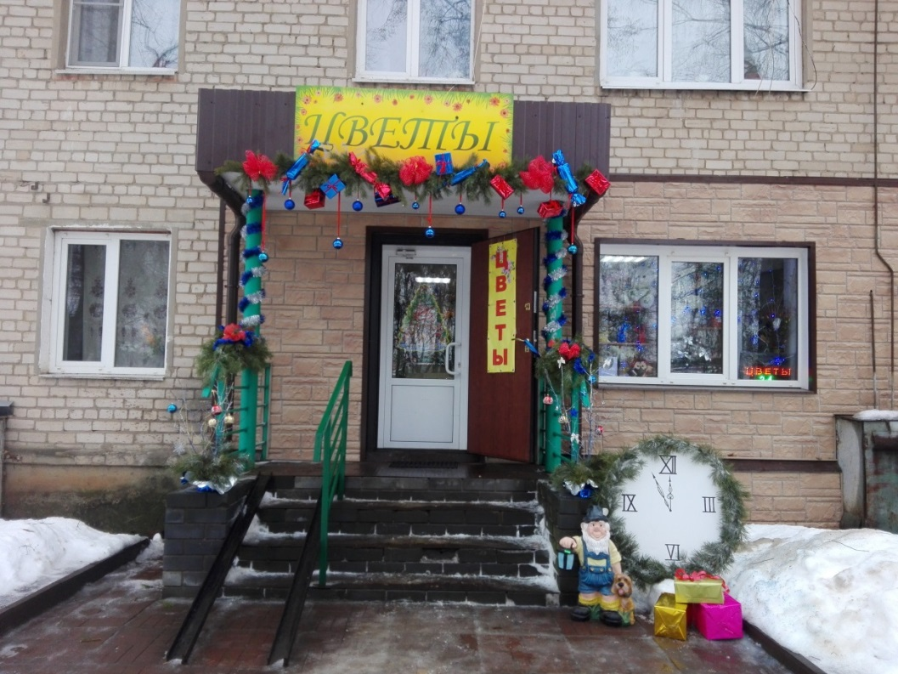
В 2017 году на территории района действовало 194 объекта торговли

Slide 33
Магазин «Универсал» ИП Силютин М.Ю.

Slide 34
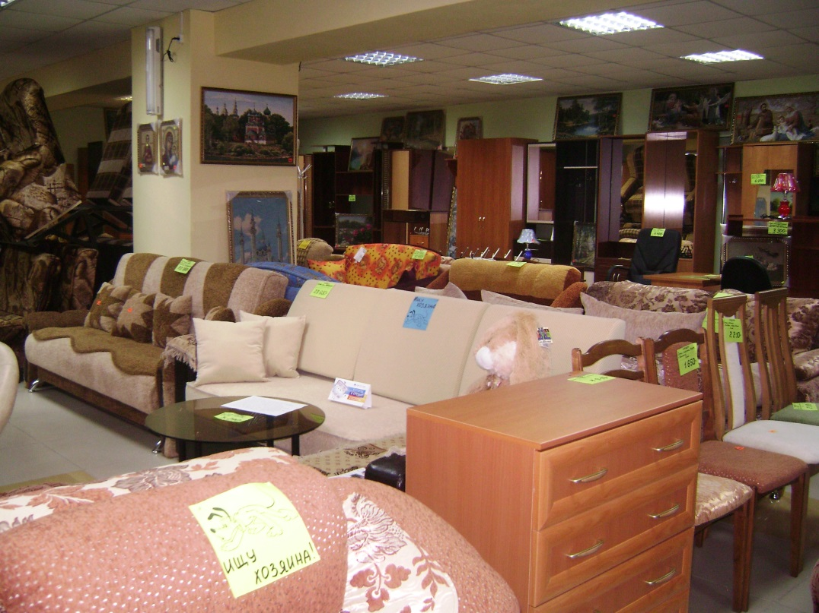
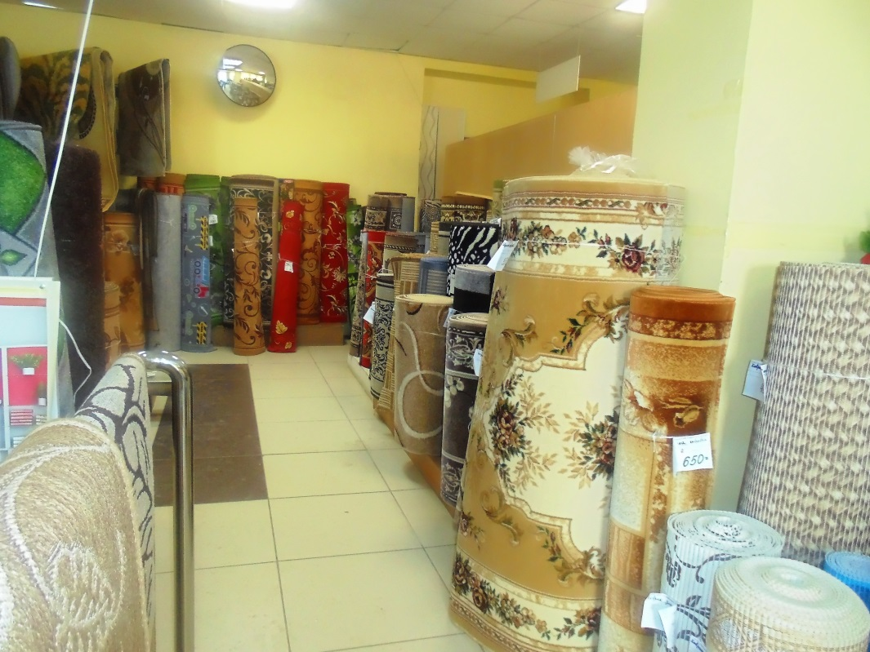
Магазин «Мебель» ООО «Воскресенский ТЦ» получил звание «Лучший магазин 2017 года»

Slide 35
Оборот общественного питания за 2017 год составил 29,5 млн.руб.

Slide 36
Никуличева Л.В. кондитер ПО «Воскресенский хлебокомбинат»

Slide 37
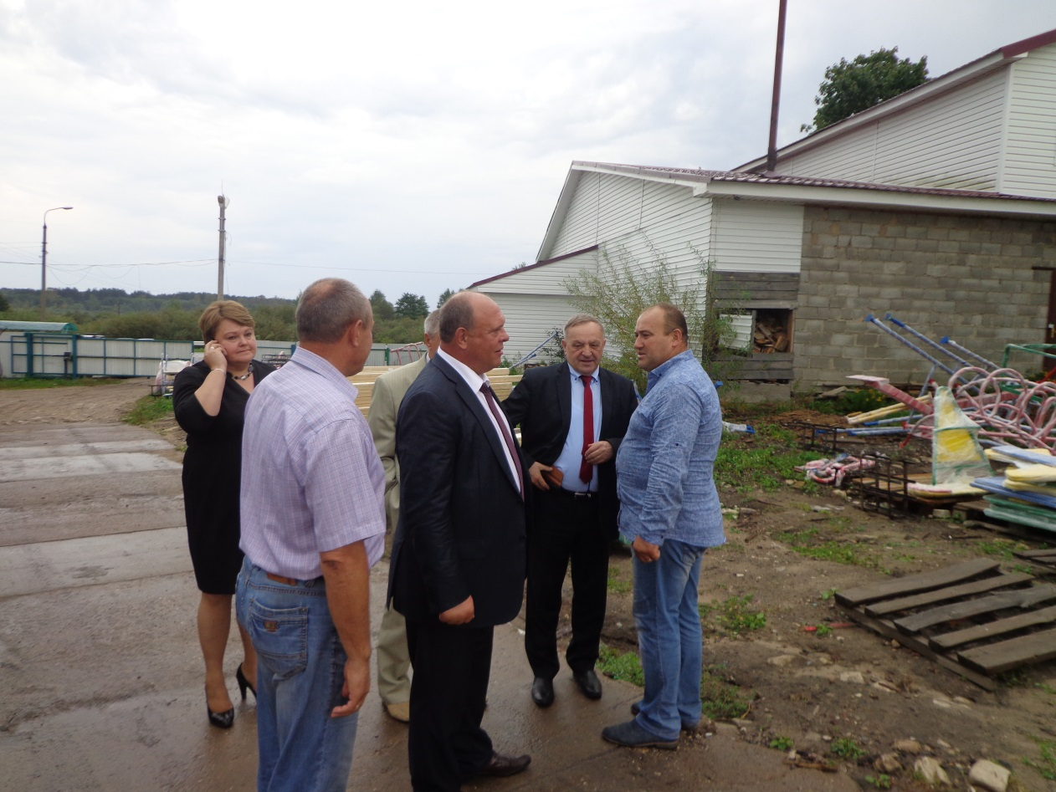
Встречи с предпринимателями

Slide 38
Объем инвестиций в основной капитал по полному кругу организаций за 2017 год составил 250 млн. рублей (в 2016 году – 236,9 млн.руб.)

Slide 39
Строительство физкультурно-оздоровительного комплекса

Slide 40
На конец 2017 года газифицированы: северо-западная, центральная, южная часть р.п.Воскресенское, д.Бараново, д.Капустиха, д.Чернышиха, д.Осиновка , построен новый газопровод в с. Владимирское

Slide 41
Для детей-сирот приобретено 16 квартир на первичном и вторичном рынках

Slide 42
Выделено 62 земельных участка для жилищного строительства, из них: - 48 предоставлены в аренду - 14 переданы в собственность

Slide 43
Программа поддержки местных инициатив
Реализовано 13 проектов
7502,9 тыс. руб. общее финансирование мероприятий
2344 тыс. руб. из местного бюджета

Slide 44
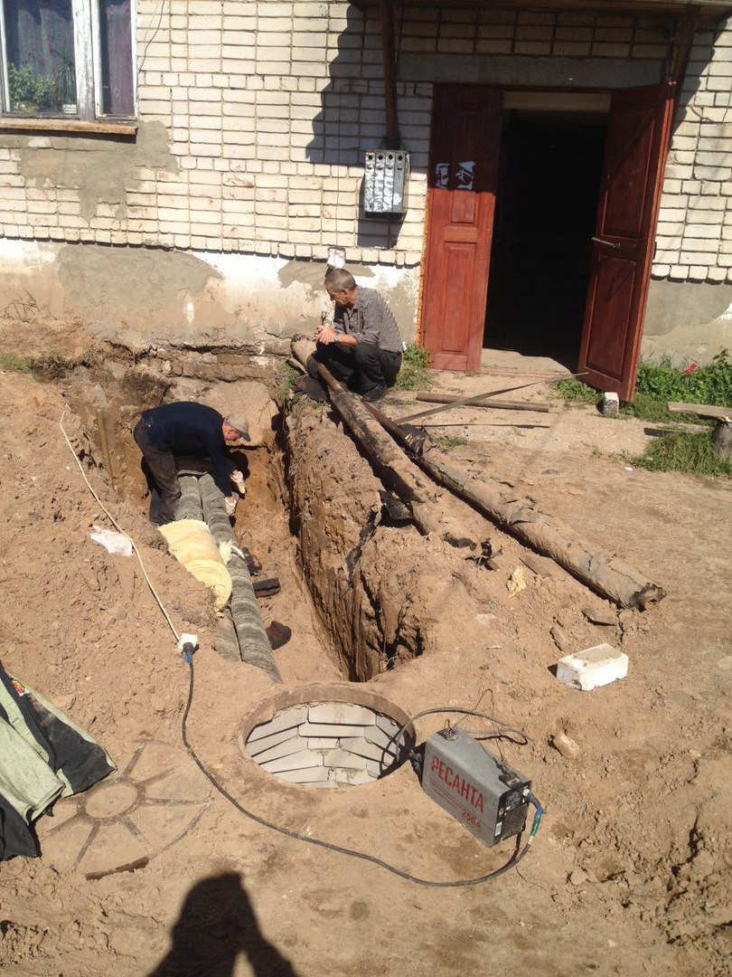
Силами ООО «Теплоцентраль» и МУП ЖКХ «Водоканал» выполнен значительный объем ремонтных и восстановительных работ

Slide 45
Автопарк МУП «Воскресенское ПАП» пополнился автобусом ГАЗЕЛЬ NEXT

Slide 46
Ремонт автостанции р.п. Воскресенское

Slide 48
Волонтерский эколого-просветительский лагерь «Просвет-2017»

Slide 49
Акция «Чистые берега»

Slide 50
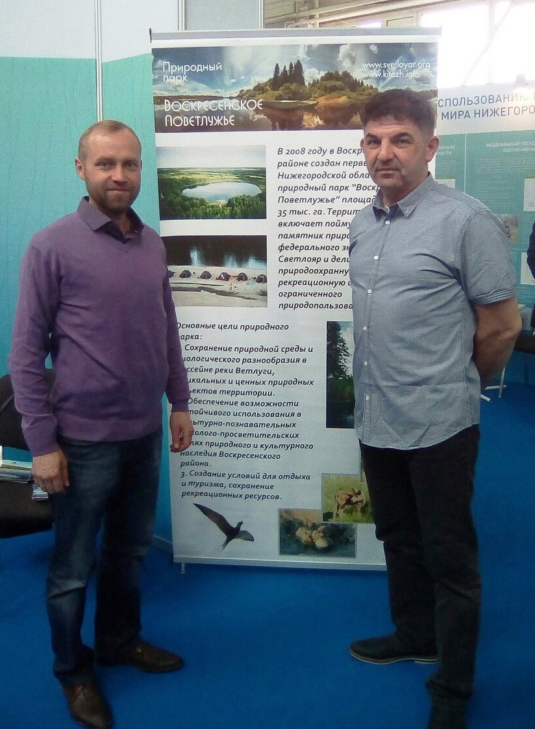
«ИНТУРМАРКЕТ – 2017»

Slide 51
Выдано 1114 гос. сертификатов
Выплачен 41,1 млн. руб.
Распорядилась средствами 581 семья

Slide 52
В 2017 году присвоено звание «Ветеран труда» по наградам 35 жителям района, 110 гражданам присвоено звание «Ветеран труда Нижегородской области»

Slide 53
Среднемесячная заработная плата работающих:
По полному кругу организаций
15698,2 руб.
На малых предприятиях и у ИП 12584,8 руб.
По крупным и средним организациям 19763,7 руб.

Slide 54
Уровень регистрируемой безработицы на 01.01.2018 – 0,46%, при областном – 0,4%.

Slide 55
Проведено 7 заседаний межведомственной комиссии по вопросам занятости и заработной платы

Slide 56
Количество зарегистрированных преступлений составило 165 (2016 год - 135), в том числе: - 4 убийства (2016 год - 2), - 57 краж (2016 год - 44), - 3 грабежа (2016 год - 1), - 6 мошенничеств (2016 год - 9).

Slide 57
Произошло 29 ДТП, в них погибло 4 человека и 36 получили ранения. Пресечено 1674 нарушений ПДД. Задержано 144 водителя в состоянии опьянения.

Slide 58
Проведено 42 учения и тренировки с личным составом формирований ГО и ЧС

Slide 59
Работа с детьми по формированию навыков действий в условиях чрезвычайной ситуации

Slide 60
Воскресенская ЕДДС

Slide 61
В 2017 году социальную поддержку получили 10213 получателей, населению выплачено 123,1 млн.руб.

Slide 62
Красный крест в п.Калиниха

Slide 63
Выдача технических средств реабилитации пунктом проката ТСР

Slide 64
Отдых детей на базе ГБУ «Центр социального обслуживания граждан пожилого возраста и инвалидов»

Slide 65
В течение 2017 года в комиссию по определению нуждаемости граждан в социальных услугах поступило 377 заявлений для получения социальных услуг

Slide 66
В 2017 году снизились показатели смертности населения от болезней системы кровообращения, болезней органов пищеварения, злокачественных новообразований. В целом снизились показатели смертности от внешних причин.

Slide 67
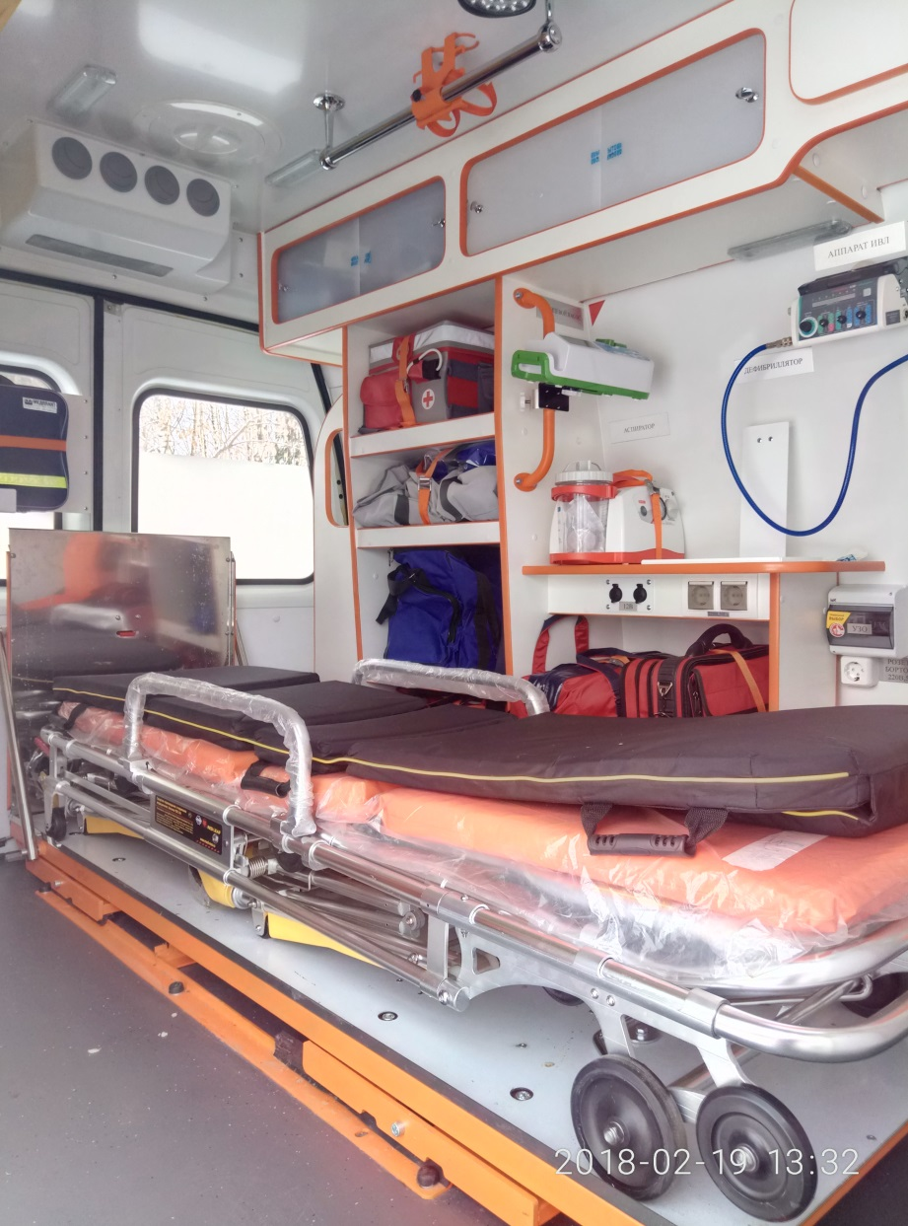
Новый оборудованный «Соболь» для отделения скорой помощи

Slide 68
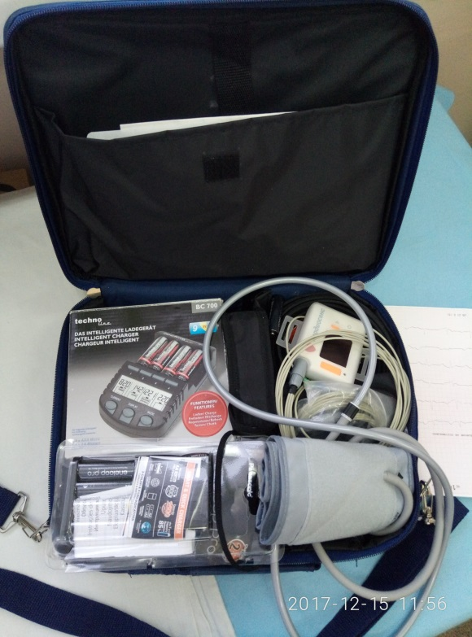
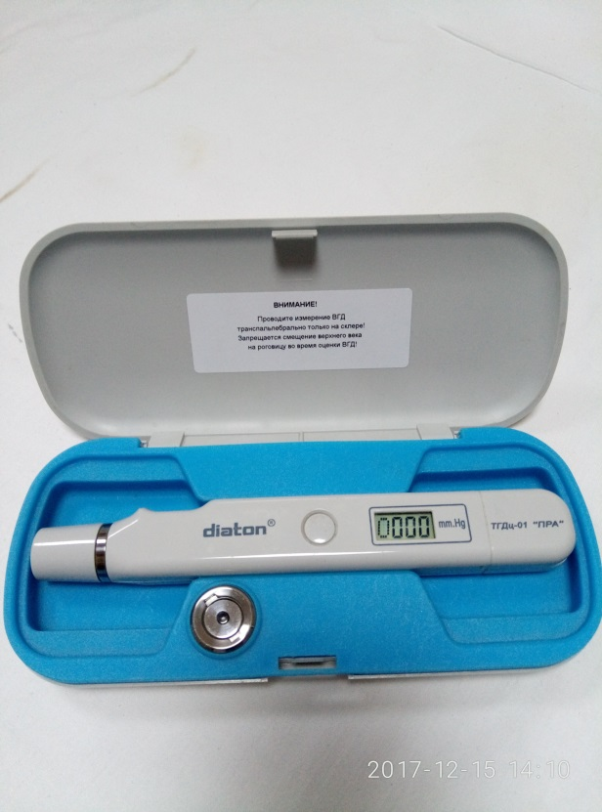
По программе «Телемедицина» поступило оборудование на 9154 тыс.руб.

Slide 69
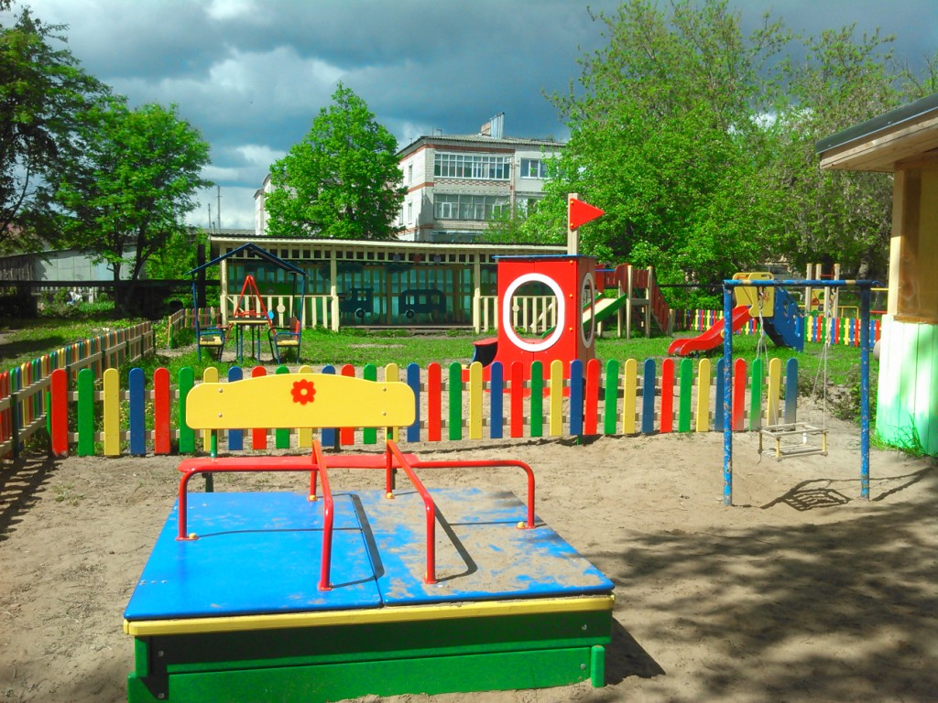
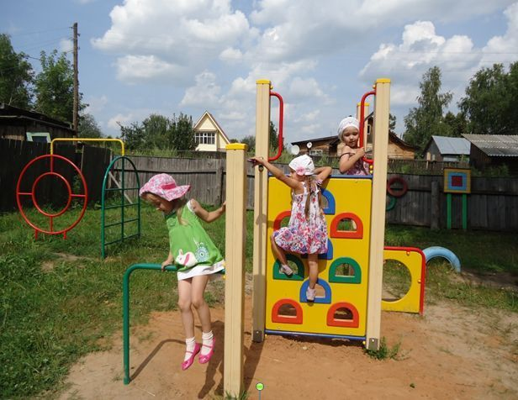
По областной субвенции было выделено 2431,4 тыс. руб. на приобретение спортивного оборудования, детской мебели, компьютерной техники, игрового оборудования

Slide 70
В 2017 году насчитывалось 75 выпускников 11-х классов и 142 выпускника 9-х классов

Slide 71
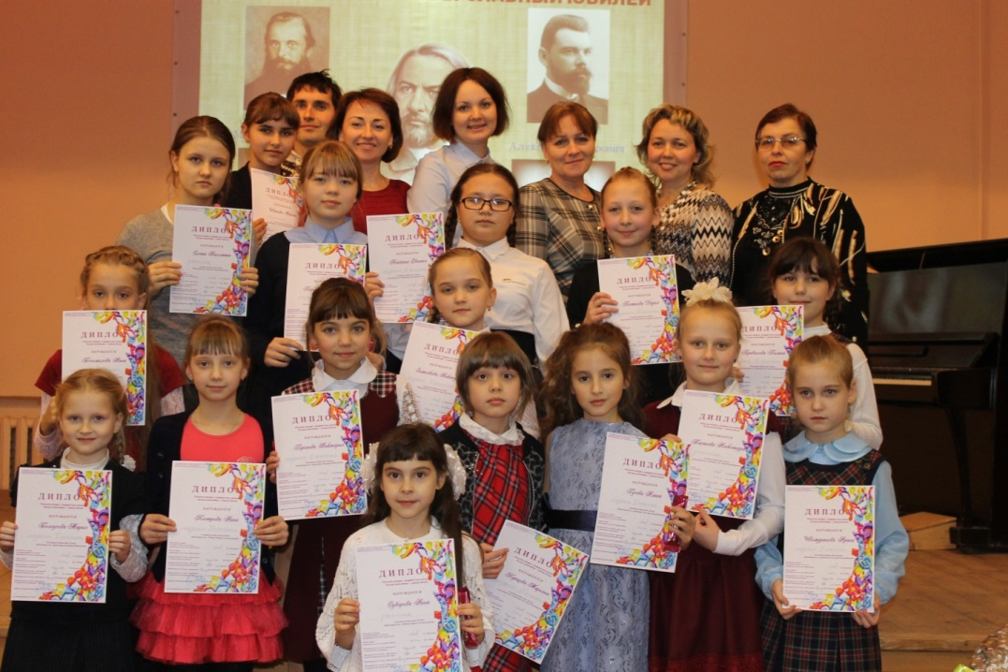
Дополнительное образование реализуется в 3 учреждениях

Slide 72
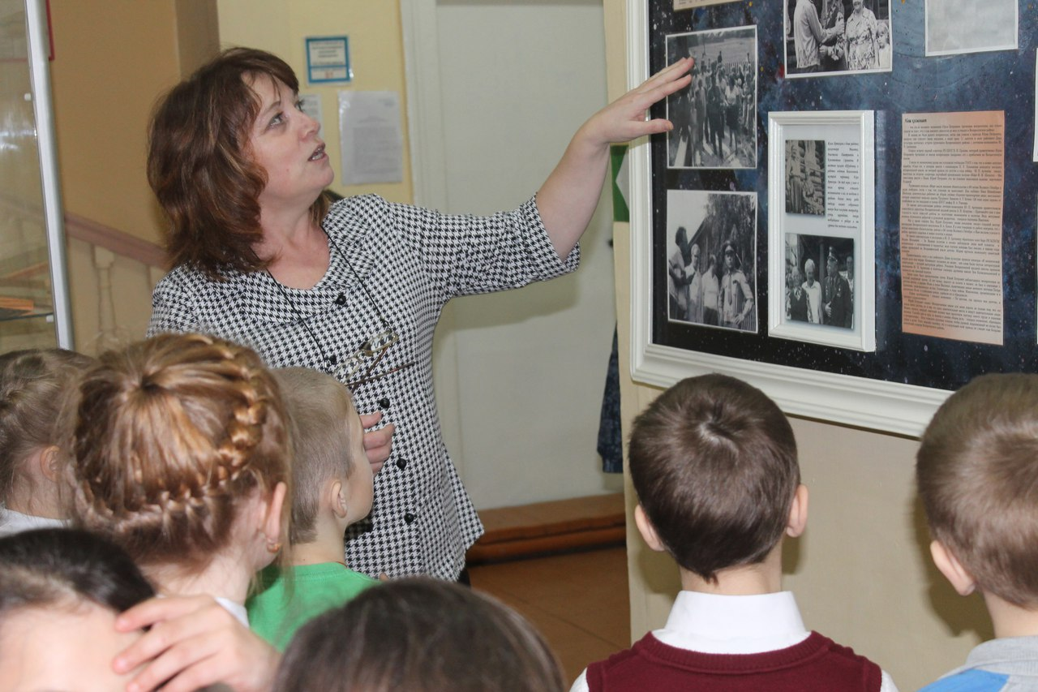
Всего учреждениями культуры района в 2017 году оказано услуг на сумму 2657,7 тыс. руб.

Slide 73
Хор ветеранов ЦКД «Наследие»

Slide 74
Ансамбль «Раздолье»

Slide 75
В администрацию поступило 242 письменных обращения, 38 человек принято главой администрации, 64 обращения поступило на сайт администрации.

Slide 76
Основные вопросы обращений жителей района: - оказание материальной помощи на ремонт жилого помещения; - содержание дорог; - газификация, электро- и водоснабжение; - уличное освещение; - благоустройство населенных пунктов; - предоставление жилья детям - сиротам.

Slide 77
31 октября был принят новый состав Общественного совета

Slide 78
Выездная встреча главы администрации с населением Староустинского сельсовета

Slide 79
Проект ландшафтного дизайна набережной р.п. Воскресенское

Slide 80
Проект ландшафтного дизайна набережной р.п. Воскресенское

Slide 81
10 апреля - прямая линия с населением

Slide 82
Приемы граждан депутатом ГД ФС Кавиновым А.А.

Slide 83
В 2017 вышло 52 номера газеты, 24 выпуска теле-интернет - версии «Живая газета» и 43 выпуска Воскресенского радио.

Slide 84
Награды всероссийского конкурса «Моя провинция»

Slide 85
В течение двух последних лет редакция «ВЖ» совершенствует дизайн и контент газеты, газета регулярно выходит в цвете

Slide 86
МФЦ Воскресенского района в 2017 году предоставлено 12 081 услуги

Slide 87
Структурными подразделениями и администрациями муниципальных образований района в 2017 году было предоставлено 16026 муниципальных услуг

Slide 88
По оценке уровня социально-экономического развития Воскресенский район занимает 32 место из 52 муниципальных образований Нижегородской области

Slide 89
"Наша главная цель — улучшение качества жизни нижегородцев, независимо от места проживания…. …Я считаю, что достичь этих целей можно, незамедлительно начав работу по четырем основным направлениям: рост региональной экономики и улучшение инвестиционного климата; повышение эффективности управления; развитие человеческого капитала и формирование современной инфраструктуры".
Врио Губернатора Нижегородской области Г.С. Никитин

Slide 90
Отчет главы администрации Воскресенского муниципального района за 2017 год

